Slide 1
L’entrée à l’école maternelle
Quelles pratiques ? Quelles conditions ? Quelles pistes d’action ?
Marie Housen, doctorante
Sous la direction de Florence Pirard en collaboration avec Christian Monseur
Avec la participation De : Élodie Royen, Silvana Guarneri, Isabelle Lambert ET Bérangère Laurent
Notes:
Mesdames et messieurs, chers collègues, les membres du jury, bonjour.
Aujourd’hui je vais vous parler d’une période importante dans la vie d’un enfant et de sa famille : L’entrée à l’école maternelle.

Slide 2
Notes:
Afin de vous plonger dans ma thématique je vais vous demander de vous imaginer vous réveillez un matin, vous sortez de votre lit, prenez votre douche, votre petit-déjeuner vous sortez de chez vous.

Slide 3


Notes:
Et là vous vous rendez compte que vous êtes dans une ville que vous ne connaissez pas, vous n’avez pas votre smartphone, vous ne connaissez personne, vous ne savez pas pourquoi vous êtes ni pour combien de temps

Slide 4

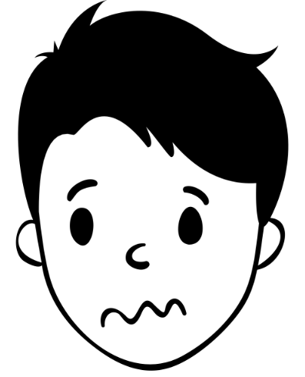
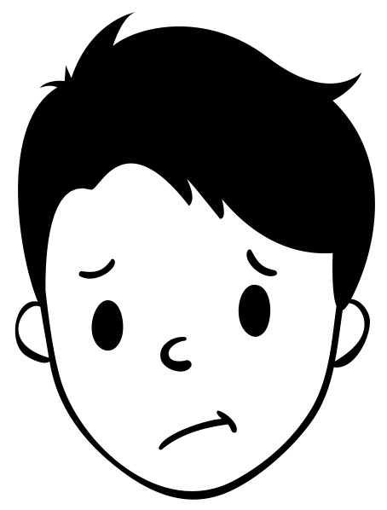
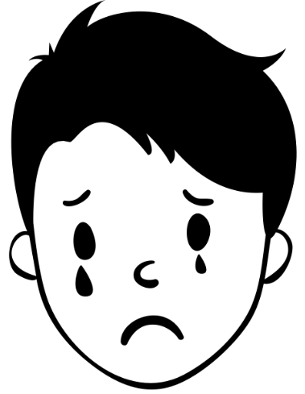
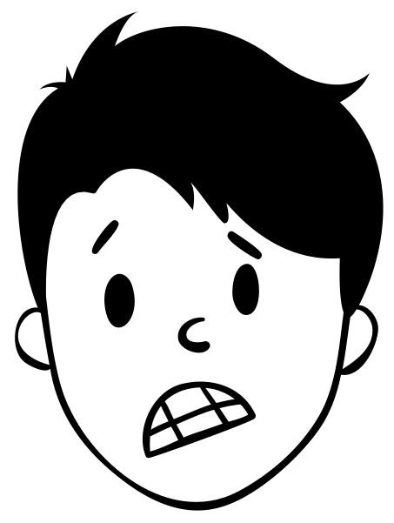
Désorienté
Anxiété
Déstabilisé
Tristesse
Nervosité
Notes:
Si cela devait se passer à votre avis que ressentiriez-vous ? De la nervosité voire de l’anxiété ou encore une certaine tristesse. Peut-être seriez-vous désorienté ou à tout le moins déstabilisé.
Dans notre étude, les professionnels ont déclaré percevoir ces sentiments chez au moins un quart des enfants qui entrent à l’école maternelle. Cela peut paraître anodin et sans importance mais pourtant la manière dont l’enfant vit son entrée à l’école n’est pas sans incidence.

Slide 5

La transition : une question clé
Notes:
Cette entrée à l’école maternelle, cette période de transition entre deux mondes, entre le familier et l’inconnu est considérée comme une question clé.

Slide 6

La transition : une question clé
Période déterminante
Notes:
Notamment dans la littérature qui montre que c’est une période déterminante

Slide 7
La transition : une question clé
Période déterminante
Influence le développement socio-affectif
Notes:
qui aura une influence sur le développement socio-affectif de l’enfant

Slide 8
La transition : une question clé
Période déterminante
Influence le développement socio-affectif
Influence la réussite scolaire
Notes:
sur sa réussite scolaire

Slide 9
La transition : une question clé
Période déterminante
Influence le développement socio-affectif
Influence la continuité des acquis
Influence la réussite scolaire
Notes:
mais aussi sur la continuité de ses acquis. Cette question de transition est au cœur des politiques publiques en FWB.

Slide 10

La transition : une question clé
Période déterminante
Influence le développement socio-affectif
Influence la continuité des acquis
Influence la réussite scolaire
Notes:
Notamment dans la déclaration de politique de la FWB

Slide 11

La transition : une question clé
Période déterminante
Influence le développement socio-affectif
Influence la continuité des acquis
Influence la réussite scolaire
Notes:
Mais aussi dans le pacte pour un enseignement d’excellence

Slide 12

La transition : une question clé
Période déterminante
Influence le développement socio-affectif
Influence la continuité des acquis
Influence la réussite scolaire
Notes:
Tout cela en accord avec les recommandations internationales qui insistent sur l’importance de soigner ce moment d’entrée l’école maternelle. En FWB, selon les professionnel il y a donc un enfant sur 4 qui coure le risque d’être affecté dans son développement socio affectif dans sa réussite scolaire et dans la continuité de ses acquis et ce dès son entrée à l’école. Un enfant sur 4 … peut-être le vôtre, peut-être celui votre petit-fils ou petite-fille, votre neveu, nièce, …

Slide 13
Trois questions de recherche
Pistes d’action
Conditions
Pratiques
Quelles sont les pratiques mises en place lors de l’entrée à l’école maternelle en FWB ?
Dans quelles conditions ces pratiques sont-elles ou non mises en œuvre ?
Quelles pistes d’action pour un meilleur accompagnement de l’enfant ?
Notes:
Afin de comprendre ce qu’il se passe ne FWB en termes d’entrée à l’école maternelle trois questions de recherche ont guidé ce travail.
Tout d’abord quelles sont les pratiques
Dans quelle conditions
Et quelles pistes d’action
Afin de répondre à ces questions nous avons interrogé les professionnels (directions, enseignants et assistants de l’enseignants) de 500 implantations scolaires de la FWB.

Slide 14

Un échantillon représentatif
PRATIQUES
CONDITIONS
PISTES D’ACTION
85%
Notes:
Nous avons obtenu un taux de participation record de 85% témoignant de l’intérêt que suscite cette thématique chez les professionnels.
Les professionnels qui nous ont répondu proviennent des différentes provinces de la FWB.
Les trois catégories (faible, moyen et élevé) d’indice socio-économique sont représentés de manière équivalente au sein de l’échantillon. Les réusltats présentés ci-après sont valables quelque soit l’indice SES de l’établissement.
Et enfin les différents réseaux sont représentés au pourcentage près à l’ensemble des établissements de la FWB
Ces critères étant respectés nous pouvons considérer que notre échantillon est représentatif ce qui contribue à la validité des résultats que je vais d’emblée vous présenter.

Slide 15
PRATIQUES
CONDITIONS
PISTES D’ACTION
10
21
Notes:
Comme nous l’avons vu l’entrée à l’école peut être un moment sensible pour lequel il est important d’accompagner les jeunes enfants qui rappelons-le n’ont que 2 ans et demi. Afin de faciliter ce passage différentes pratiques peuvent être mises en place. Mais quelles sont ces pratiques? Dans notre outil de collecte nous avions répertoriés 21 pratiques d’intensité variable pouvant aller du simple courrier type envoyé à tous les parents aux pratiques de collaboration avec les milieux d’accueil. Sur les 21 pratiques les professionnels déclarent mobiliser en moyenne seulement 10 pratiques.

Slide 16
Peu de pratiques
PRATIQUES
CONDITIONS
PISTES D’ACTION
10
Autoriser à certains moments tétines, doudous, …
Tenir une réunion de parents
Envoyer une lettre de bienvenue
Communiquer avec les parents
…
21
Notes:
Il y a donc globalement peu de pratiques et en plus il s’agit de pratiques très générales, qui ne sont pas individualisées et qui sont principalement organisées après la rentrée scolaire. Il s’agit d’autoriser la tétine ou le doudou à certains moments de la journée, de tenir un réunion de parents, d’envoyer une lettre de bienvenue, de communiquer avec les parents lors des moments d’accueil/retrouvaille, … Et pourtant derrière ces pratiques se cachent des enjeux majeurs.

Slide 17


Objets transitionnels accessibles?
PRATIQUES
CONDITIONS
PISTES D’ACTION
99%
59%
À certains moments
À tous moments
Notes:
Par exemple derrière l’utilisation doudou ou de la tétine qui sot majoritairement autorisés à certains moments de la journée et par contre à seulement 59%à tous les moments. Derrière cette utilisation se cache un enjeu de sécurité affective
Prenons pour exemple, la gestion des objets tels que le doudou, la tétine ou tout autres objets transitionnels. La presque totalité (99%) des professionnels nous ont déclaré autorisé l’utilisation des ces objets à certains moments de la journée. Tandis que 59% nous ont déclaré l’autoriser à tous les moments. L’analyse de ces résultats montre une reconnaissance de l’importance de la présence de ces objets mais de manière restreinte. Or ces objets peuvent être indispensables pour assurer la sécurité affective des enfants. Limiter leur accès peut donc étonner. Comment l’enfant si jeune peut-il s’intégrer au groupe, s’engager dans les activités proposées lorsqu’il ne sent pas en sécurité ?

Slide 18


Pratiques de familiarisation tous égaux ?
PRATIQUES
CONDITIONS
PISTES D’ACTION
55%
33%
25%
19%
À LA DEMANDE
POUR TOUS
À LA DEMANDE
POUR TOUS
Journées moins longues sans parents
Journées moins longues avec parents
Notes:
Un autre exemple concerne les pratiques de familiarisation. Ces pratiques sont censées permettre à l’enfant de se familiariser progressivement avec l’environnement scolaire. Il s’agit par exemple d’organiser des journées moins longues en présence des parents.
Alors que ces pratiques sont reconnues et recommandées dans les lieux d’accueil 0-3 ans elles ne sont que très peu mises en place à l’école et le plus souvent à la demande des parents. Organiser des pratiques à la demande revient à exclure d’emblée des parents qui n’en font pas le demande

Slide 19

Collaboration avec les lieux d’accueil quasi inexistante?
PRATIQUES
CONDITIONS
PISTES D’ACTION
Contact
Échanges
Visites
…
7%
Notes:
Enjeu de continuité éducative

Slide 20

Les conditions sont-elles un frein ?
PRATIQUES
CONDITIONS
PISTES D’ACTION
Instabilité des équipes éducatives
Formation continue : seulement 4%
Classes surpeuplées ?

Slide 21
PRATIQUES
CONDITIONS
PISTES D’ACTION
Plus de 30 enfants
Jusqu’à 20 enfants
26%
33%
41%
De 20 à 30 enfants

Slide 22
Les conditions sont-elles un frein ?
PRATIQUES
CONDITIONS
PISTES D’ACTION
Instabilité des équipes éducatives
Formation continue : seulement 4%
Classes surpeuplées
Crèches/écoles : fossé entre deux mondes

Slide 23




PRATIQUES
CONDITIONS
PISTES D’ACTION
LIEUX D’ACCUEIL
ÉCOLE
42 m²
180 m²
? m²
Jean
2,5 ans

Slide 24

Que faire ?
PRATIQUES
CONDITIONS
PISTES D’ACTION
Stabiliser le personnel/renforcer le travail d’équipe
Investir dans la formation
Susciter la collaboration crèche/école
Définir un cadre
Assurer une familiarisation pour chaque enfant
Notes:
Stabiliser le personnel en évitant ces contrats précaires limitant temporellement le travail d’une équipe qui sera dans les conditions actuelles soumises à de nombreux changements de personnes
Investir dans la formation tant initiale en créant des modules spécifiquement centrés sur l’entrée à l’école maternelle et de manière plus large sur la classe d’accueil que continue en permettant la mise en place de formations intersectorielles MA et école (ONE et IFC)
Susciter la collaboration crèches/écoles notamment par l’organisation de de formations réunissant ces types de professionnels.
Définir un cadre en légiférant sur des normes d’espace et d’encadrement respectueuses des besoins des enfants de 2,5 ans et donc proche de celles établies par l’ONE.
Tout ceci en vue de pouvoir créer les conditions permettant notamment la mise en place de période de familiarisation pour chaque enfant

Slide 25

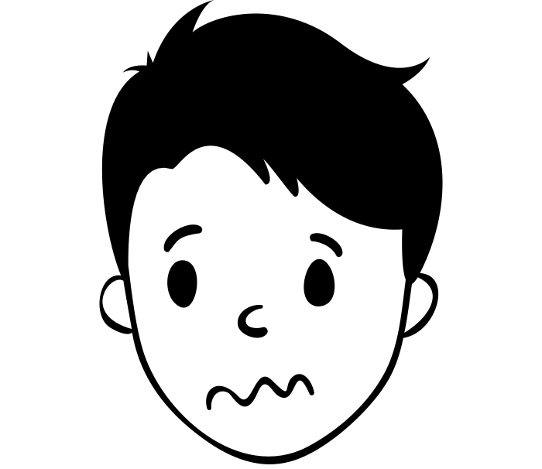
Conclusion
PRATIQUES
CONDITIONS
PISTES D’ACTION
Notes:
Comme nous l’avons vu cette période de transition peut représenter une période de vulnérabilité lorsque les conditions ne sont pas réunies mais elle représente aussi une période d’opportunités notamment de rencontres avec les familles mais aussi de potentialités rendant possibles l’émergence de nouvelles habilités.

Slide 26

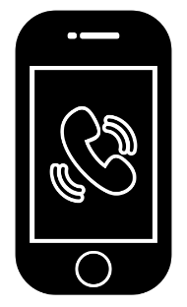

Notes:
Revenons au début, replongez-vous dans ce moment où vous arrivez dans un pays inconnu mais cette fois vous savez pourquoi vous y êtes, vous avez été préparé à ce voyage vous avez votre smartphone, un traducteur vous accompagne, … Dans ces conditions, sous ne ressentiriez très certainement pas les mêmes sentiments que ceux évoqués en début de présentation.
Si nous faisons le parallèle avec Jean, vous vous avez votre smartphone et bien lui il a cet objet auquel il tient, il a été accompagné par la ou les personnes qui prennent soin de lui il a été préparé à cette rentrée.
Les conditions que l’on nous octroie vous influencer la manière dont on va vivre les évènements.
Alors donnons la possibilité à nos jeunes enfants de vivre cette entrée à l’école maternelle comme une opportunité.

Slide 27
Merci
PRATIQUES
CONDITIONS
PISTES D’ACTION
À tous les participants de l’étude
À l’Administration Générale de l’Enseignement
À l’équipe du FRAJE
À la Fondation Roi Baudouin
À l’APEF
Aux experts (P. Garnier; N. Bigras; S. Rayna; J. Ruel; P. Humblet; P. Camus; K. Van Laere; C. Boudry)
À mes collègues (de l’UR EnfanceS, de l’UR DIDACTIfen, Doriane, Élodie, Jonathan, Maëlle, Noémie et Virginie)
Et à tous les acteurs qui ont contribué de près ou de loin à la recherche
Notes:
Définir des normes d’encadrement et d’espace respectueux des besoins des jeunes enfants → Définir un cadre
Investir dans la FI et FC des professionnels de l’accueil de l’enfance ET de l’école → Investir dans la formation
Stabiliser le personnel / renforcer le travail d’équipe
Susciter la collaboration crèche/école
Assurer une familiarisation pour chaque enfant

